Slide 1
История космонавтики
(Подготовлено библиотекарем школы Мокшиной И.Л. по материалам энциклопедии для детей «Космонавтика» издательства «Аванта», 2004 год и рекомендовано для проведения классных часов с учащимися средних и старших классов школы)
ГБОУ СОШ №1 «ОЦ» п.г.т. Стройкерамика
2018 год

Slide 3
ВСТУПЛЕНИЕ ЧЕЛОВЕЧЕСТВА В КОСМИЧЕСКУЮ ЭРУ
Минуло более 60 лет с тех пор, как человечество вступило в космическую эру. Она началась 4 октября 1957 года. Именно в этот день миллионы людей услышали из своих радиоприёмников пронзительные сигналы, который подавал первый искусственный спутник Земли. Пришло время первых дерзких экспериментов по освоению космического пространства, время первых героев, время торжества научной и технической мысли.

Slide 5
ЗАЧЕМ?
Что же подвигло разные страны с разным общественным и экономическим устройством начать освоение космоса? Однозначного ответа на этот вопрос не существует. Научные открытия, технические и технологические достижения, «вернувшиеся» из космоса и нашедшие применение в нашей земной жизни, - всё это говорит о необходимости освоения космического пространства.

Slide 7
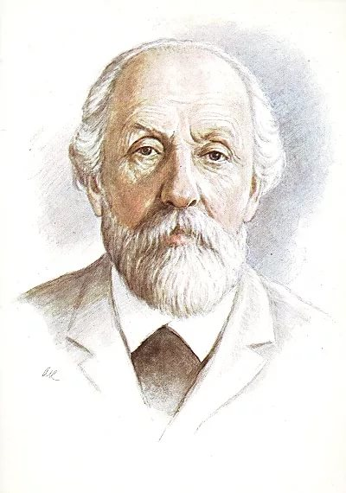
Обрести крылья, покорить
пространство и время, раздвинуть
границы познания, проникнуть в тайны
микромира и бесконечной
Вселенной оставалось сокровенной
мечтой человека во все исторические эпохи. Ради её приближения творили и дерзали лучшие представители многих стран и народов. В той или иной мере они были единомышленниками Константина Эдуардовича Циолковского, утверждавшего, что Земля – колыбель разума, но нельзя же вечно жить в колыбели!

Slide 8
«ОТКРЫТЬ ДВЕРЬ В КОСМОС»
Что значит «открыть дверь в космос»? Прежде всего – предоставить человеку возможность узнать новое об окружающей его Вселенной и её частичке – Земле. Уже первые запуски космических аппаратов и первые эксперименты позволили учёным обнаружить радиационные пояса Земли, сыгравшие огромную роль в развитии радиосвязи и самой космонавтики. Это и все последующие научные открытия, результаты уникальных опытов и экспериментов становились достоянием мировой науки, которая по природе своей интернациональна.

Slide 10
Космический аппарат позволил взглянуть на нашу планету со стороны, предоставил возможность наблюдать многие земные процессы в планетарном масштабе. И не просто наблюдать, но и контролировать практически всё, что творится на любой территории: загрязнение атмосферы и океана, облака и морские течения и, конечно, военные объекты. Мир стал «прозрачнее».
Выйдя из «военной колыбели», космонавтика, повзрослев, стала стимулом и средством мирного сосуществования. Удивительно то, что не только баллистические ракеты, но и военные разведывательные космические системы могут иметь двойное назначение: снимки Земли из космоса интересны также геологам, метеорологам, археологам и многим другим учёным. Никакая иная военная техника практически никогда не применялась так широко для достижения мирных целей.

Slide 11
Конечно, не только учёные используют космическую технику. Почти половина всего парка орбитальных аппаратов составляют прикладные системы в области навигации, связи, метеорологии. И они приносят своим хозяевам конкретную прибыль.
Полученные при разработке этой техники новые знания и технологии обычно тоже не лежат мёртвым грузом. Они возвращаются в промышленность в качестве высоких технологий – новейшие электронные системы, материалы с заданными свойствами, роботы.
Зародившись в мечтах как средство познания Вселенной и путешествий по ней, пройдя через политические тернии, космонавтика, стала во всей полноте служить человечеству.

Slide 12
ДРЕВНЯЯ БИОГРАФИЯ ЗНАКОМОЙ РАКЕТЫ
Ещё с конца XIX века освоение космического пространства связывалось лишь в использованием ракетной техники. Никак иначе нельзя достичь космических скоростей и в XXI веке. Хотя теоретический фундамент этой области знаний закладывался только работами К.Э. Циолковского, Г. Оберта и Р. Годдарда, сами ракеты, конечно не в современном понимании, известны очень давно. Те ракеты были весьма простыми. Единственным топливом, способным создать реактивную силу, необходимую для их полёта, в течении многих веков оставался обычный дымный порох. Первые известные ракеты созданы в Древнем Китае. Это были стрелы с металлическим наконечником, запускаемые из лука. К древку стрелы крепилась ёмкость с пороховым снарядом, который предварительно поджигался (969 год). Примерно к XIII веку относятся первые сведения о применении ракет в арабских странах. А первые встречающиеся в литературе сведения о боевом применении ракет в Европе относятся к концу XIV века. Наибольшее распространение получили в этот период фейерверочные ракеты, которые изготавливались в огромных количествах и широко применялись во время различных торжеств и иллюминаций. Обычно использовались осветительные и фейерверочные ракеты массой от 1 до 3 килограммов.

Slide 16
За период с XV по XVIII века ракета прошла путь от оперённой стрелы, имевшей сбоку ракетный двигатель, к схеме с двигателем, размещённым в передней части. За отсутствием необходимости отпали оперение и наконечник. При этом в качестве рудимента стрелы сохранился шток, именуемый ракетным хвостом, с помощью которого ракета стабилизировалась в полёте. В дальнейшем её корпус получил баллистический обтекатель. Полезная нагрузка располагалась в передней части, а в задней – двигатель. Ракеты, выполненные по этой схеме, в качестве осветительных оставались на вооружении Красной Армии до 30-х годов XX века.
Практически на протяжении всей своей истории ракеты имели двойное назначение – боевое и мирное.
В 1807 году английским флотом использовался массированный обстрел зажигательными ракетами французского города Булонь.

Slide 17
РУССКАЯ ИСТОРИЯ БОЕВЫХ РАКЕТ
Создание первых образцов ракетного оружия в России началось после Отечественной войны 1812 года. Этой проблемой занялся учёный – артиллерист Александр Дмитриевич Засядько (1779 – 1837).Разработанные им ракеты находились на вооружении русской армии и использовались в боевых действиях на Кавказе, а также в Русско – турецкую войну 1828 – 1929 годов. В основе разработок русских конструкторов лежали обычные фейерверочные ракеты.
В начале XIX века ракетные системы отличались низкими прицельностью и кучностью стрельбы, тем не менее они не уступали, но порой превосходили по этим параметрам системы полевой артиллерии. Однако в конце века в связи с совершенствованием нарезных артиллерийских орудий их стали снимать с вооружения русской и большинства других армий.

Slide 18
НЕЗАВИСИМЫЕ ОДИНОЧКИ
Последние десятилетия XIX – начало XX веков – время формирования теоретических основ космонавтики.
Открытый Ньютоном ещё в 1687 году закон всемирного тяготения и разработанные им основные положения небесной механики позволили рассчитать скорость, необходимую для преодоления земного притяжения. Но подавляющему большинству учёных и инженеров эта величина – 28 тыс. км/ч – представлялась нереальной, так как в сотни раз превосходила скорость конных экипажей и поездов и в десятки – скорость артиллерийских снарядов. Увеличение же скорости передвижения всего в два раза требовало использования новых типов двигателей и новых средств передвижения. Автомобилю и самолёту ещё только предстояло стать вершиной технического прогресса. Первые исследователи – романтики, увлечённые идеей комических полётов, в своих трудах лишь наметили путь к достижению этой мечты: они понимали, насколько ещё далеко до их практического воплощения.

Slide 19
НА ОЩУПЬ ИЩЕМ ПУТЬ В КОСМОС
Один из первых проектов пилотируемого реактивного летательного аппарата разработал в 1881 году революционер – народоволец Николай Николаевич Кибальчич – член организации «Народная воля» и специалист по изготовлению взрывчатых веществ. Он был обвинён в покушении на Александра II и приговорён к смертной казни. В тюрьме в ожидании исполнения приговора Кибальчич создал проект под названием «Предварительная конструкция ракетного самолёта». Он не мог произвести детальные математические расчёты, поэтому пришлось сконцентрировать внимание на изложении самой идеи. По его замыслу летательный аппарат должен был приводиться в действие реактивным двигателем, работающем на порохе, спрессованном в «цилиндрические шашки».
Качественное отличие проекта Кибальчича от предшествующих состояло в том, что его «воздухоплавательный прибор» мог функционировать и в безвоздушном пространстве.

Slide 21
НАЧАЛО ТЕОРЕТИЧЕСКОЙ КОСМОНАВТИКЕ В РОССИИ
Первый научный труд по космонавтике появился в 1903 году. Именно тогда скромный преподаватель калужской гимназии Константин Эдуардович Циолковский опубликовал своё «Исследование мировых пространств реактивными приборами». В этой работе содержалось важнейшее для изучения Вселенной математическое выражение, известное теперь как «формула Циолковского». Она описывает движение ракетного аппарата переменной массы без воздействия внешних сил.

Slide 22
Вторая часть исследования Циолковского из-за нехватки средств на публикацию появилась только в 1911 – 1912 годах. В ней содержалось множество смелых и оригинальных идей о выходе человека в космическое пространство и освоении небесных тел. Учёный затрагивал также проблемы управления полётом космического корабля, обеспечения жизнедеятельности экипажа и даже задумывался над тем, что получит человечество в результате: «Человечество не останется вечно на Земле, но в погоне за светом и пространством сначала робко проникнет за пределы атмосферы, а затем завоюет себе всё околосолнечное пространство».
Константин Эдуардович был пропагандистом идеи «космоплавания», которая прежде многим казалась нереальной. Независимо от Циолковского Ю.В. Кондратюк вывел уравнение движения ракеты и работал над рукописью «О межпланетарных путешествиях».

Slide 23
ПЕРВЫЕ ОПЫТЫ, НАЧАЛО ТЕОРИИ
В 20-х годах Советскому Союзу, находившемуся в окружении враждебного капиталистического мира, требовалась мощная армия. Для её оснащения быстрыми темпами развивалась оборонная промышленность, осваивались новейшие по тем временам типы вооружения, прежде всего танки и авиация. Неудивительно, что наиболее дальновидные и технически образованные руководители партии и правительства начали проявлять внимание к проектам ракетных устройств. Но и учёные других государств тоже работали по данной теме.

Slide 24
СССР: КРАСНОЙ АРМИИ НУЖНА РАКЕТНАЯ ТЕХНИКА
К середине 30-х годов стало ясно, что самолёты с обычными бензиновыми моторами не имеют большой перспективы в увеличении скорости и высоты полёта. И в 1936 году решили создавать ракетоплан конструкции Королёва. Работа над созданием и совершенствованием ракет на жидкостных двигателях – наиболее перспективное направление для осуществления космических исследований – поддержки так и не получили.
В это время в мире существовало следующее – США военные ракеты не нужны, а мирных пока нет. А в Германии ракета – великая военная сила. Первый образец оружия - разработанный в 1941 году самолёт – снаряд «Фау – 1», начинённый тонной взрывчатки был выпущен фашистами на Лондон в 1944 году. Затем немцы создали «Фау – 2» и А – 4. В конце Второй мировой войны у немцев были нереализованные проекты, связанные с баллистической ракетой А – 4b. Затем и у Америки были ими созданные ракеты.

Slide 25
СОВЕТСКИЕ РАКЕТНЫЕ САМОЛЁТЫ
В Советском Союзе все основные разработки в области ракетной техники велись в специально образованном для этого Реактивном научно-исследовательском институте.
В трагический период репрессий (1937 – 1938 годы) институт лишился ведущих своих специалистов.

Slide 27
ЕСТЬ НОСИТЕЛЬ, БУДЕТ И КОСМОС
СССР И США пошли разными путями при создании жидкостных ракет. Советский Союз заимствовал у Германии технологию производства, США тоже использовали знания и опыт ведущих немецких специалистов. Работы велись параллельно и независимо в условиях строгой секретности и закрытой конкуренции.
В мае 1945 года в Германию стали прибывать первые советские специалисты, работавшие в области ракетной техники. Им нужно было разобраться с немецким ракетным «наследством»: техникой и документацией. К осени 1946 года стало ясно, что основные работы на территории Германии выполнены и нужно возвращаться в СССР. Советское руководство решило вывезти и необходимых для продолжения работы немецких сотрудников. Из Германии в СССР прибыло более 100 немецких специалистов, создавших «Фау – 2».

Slide 28
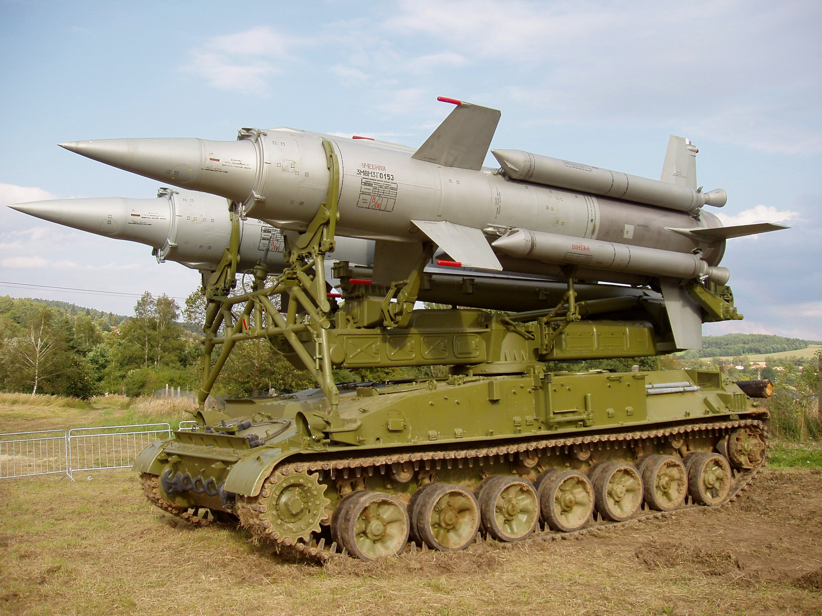

Slide 29
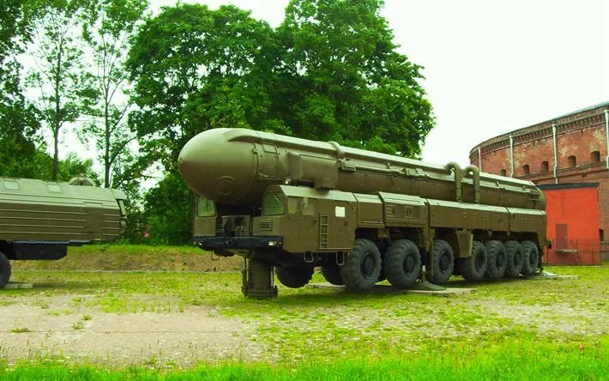

Slide 30
Наукоёмкая техника часто имеет двойное значение – военное и мирное. Это относится и к ракетной технике. Завершив разработку для боевого применения, сразу же приступили к созданию её геофизического варианта. Эта первая ракета использовалась для исследования верхних слоёв атмосферы. В течение нескольких лет были последовательно разработаны ещё четыре варианта ракеты. Параллельно с лётными испытаниями началась разработка более мощной ракеты с дальностью полёта до 600 км. Дальше развитие ракетной техники шло по пути увеличения дальности полёта.
Старт первой в мире межконтинентальной баллистической ракеты Р-7 состоялся 15 мая 1957 года. Но успешным оказался только 4 запуск. Ракета достигла цели, а ТАСС распространил специальное сообщение. В сентябре «семёрку» стали готовить в космическом варианте; в октябре 1957 года объект был выведен на околоземную орбиту.
С этого запуска началась НОВАЯ ЭРА в истории человечества – ЭРА КОСМИЧЕСКИХ ПОЛЁТОВ.

Slide 31
Спасибо за внимание!

